Slide 1



PRESENTATION
PAYPLUG
Mise à jour Septembre 2023 avec la disparition de l’offre Premium
JUIN 2020
DIRECTION MARCHE DES PROFESSIONNELS

Slide 2
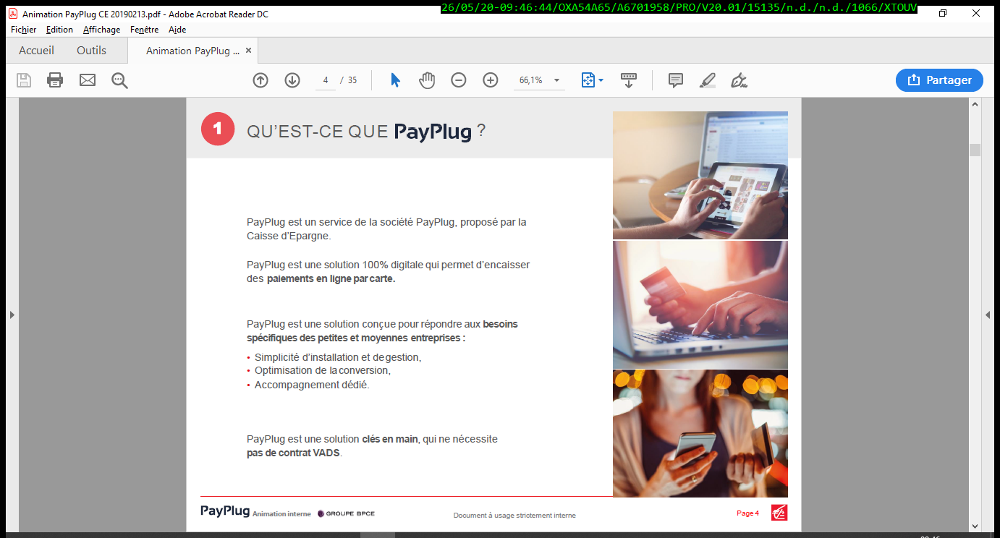
Qu’est ce que Payplug?
MONEXPERT : Portail de transfert de leaDs (contacts qualifies).
MONEXPERT = point d’entrée unique
Pour solliciter les experts des paiements, de l’affacturage et de l’épargne salariale.
MONEXPERT, l’ expertise à portée de main !
SIMPLE
FACILE
EFFICACE
Un OUTIL UNIQUE et un PROCESS COMMUN à NP, NIT, NIE et FACTOR pour la transmission de vos leads.
Vos EXPERTS MéTIERS HABITUELS reçoivent et traitent les leads transmis.
Grâce au REPORTING et à la MISE À JOUR DU STATUT du lead à chaque étape clé, vous pouvez suivre l’activité commerciale et la prise en charge des leads.
C’est plus simple pour le conseiller.
La mise en relation avec l’expert métier est facilitée.
Des moyens pour gagner en efficacité.

Slide 3




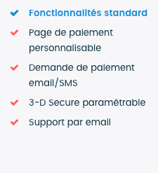
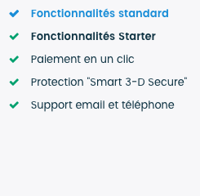
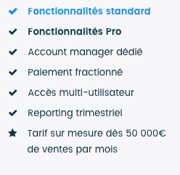
LES PACKAGES DE L’offre PayPlug
PayPlug propose 3 packs
Fonctionnalités standard (incluses quel que soit le pack) :
Modes de paiement et intégration
Paiement par CB, Visa, Mastercard sans contrat VAD
Modules e-commerce pour les principales plateformes
API REST et librairies d'intégration
Pages de paiement
Page 100% responsive sur mobiles
Page intégrée ou redirigée
Page paramétrable
Page 3

Slide 4

La tarification de l’offre PayPlug
Tarification préférentielle si l’IBAN du compte bancaire est celui de la Caisse d’Epargne.
STARTER* Gratuit | PRO Gratuit | PREMIUM Gratuit
10 € HT | 30€ HT 25€ HT | 80€ HT 65€ HT
1,2 % + 0,25 € / transac.¹ | 0,8% + 0,15€ / transac.² | 0,5% + 0,15€ / transac.
FRAIS D’INSTALLATION
ABONNEMENT MENSUEL
FRAIS DE TRANSACTION
Sur cartes particuliers domestiques et zone Euro. Cartes Business : 2,5% + 0,25€ ; cartes hors zone Euro : 2,5% + 0,25€€
Sur cartes particuliers domestiques et zone Euro. Cartes Business : 2,5% + 0,15€ ; cartes hors zone Euro : 2,5% + 0,25€
* Tarification de l’offre Starter susceptible d’évoluer

Slide 5




A qui s’adresse PayPlug ?
Petits Commerçants et TPE de proximité souhaitant développer un site et une activité e-Commerce
Exemple de commerces
Chocolatiers
Boulangerie (commande et paiement en ligne)
Epicerie fine, thé, café, produits régionaux
Bijoux
Restauration : commande et livraison
Habillement, décoration
Viticulteurs
Vétérinaires (vente de produits additionnels pour les animaux)
Activités B2B évoluant en B2C sur l’e-commerce
        Un commerce physique cherchant un nouveau
        canal de vente.
        A l’aise dans un environnement 100 % digital
        Un CA inférieur à 12 millions d’euros :
        Au-delà de ce seuil, des besoins spécifiques apparaissent et qui ne sont pas couverts par PayPlug
        Qui cible une clientèle plutôt française ou
        étrangère payant en euros avec une carte Visa
        ou Mastercard

Slide 6


A qui s’adresse payplug ?
BESOINS SIMPLES >
Acceptation des moyens de paiement classiques
(CB, VISA, Mastercard),
Page de paiement responsive, adaptée pour les mobiles
Demande de paiement par e-mail / SMS,
Paiement en un clic,
Paiement en plusieurs fois non garanti
Reporting d’activité,
Outil de lutte contre la fraude.
BESOINS COMPLEXES >
Acceptation des cartes privatives et PayPal,
Paiement en devises étrangères,
Paiement récurrent, différé, VPC,
Paiement avec déclenchement manuel.
Client sans site Internet
Client avec site internet marchand ou site vitrine / ou souhaitant en créer un
Besoins simples quelle que soit l’intensité de l’activité
Besoins complexes quelle que soit l’intensité de l’activité

Slide 7
Quels avantages pour le client ?
SIMPLICITÉ
SÉCURITÉ & PROTECTION
AGRÉÉE & CERTIFIÉ
Une offre combinant acceptation et acquisition monétique, souscrite auprès de PayPlug. Offre préférentielle pour les clients CE.
Simple, PayPlug peut s’installer en quelques clics, sans connaissances techniques.
Gestion des encaissements au quotidien simplifiée grâce à un portail web intuitif, conçu pour les
e-commerçants.
Sécurité des transactions pour l’internaute et pour l’e-commerçant.
Outil de lutte contre la fraude
3DS débrayable, scoring en temps réel…
3 D Secure Intelligent : le marchand définit un seuil au-delà duquel le
3 DS est activé
Agréé Etablissement de paiement par l’ACPR (Banque de France), PayPlug est habilité à assurer la collecte des fonds pour le compte de ses clients.
Certifiée PCI DSS Level 1 pour sa capacité à traiter et stocker les données bancaires selon les standards de sécurité les plus exigeants de l’industrie du paiement.
ORIENTÉ CONVERSION
DIGITAL
ACCOMPAGNEMENT DÉDIÉ
Réponse aux besoins des
e-commerçants :
Pages de paiement ergonomiques et personnalisables
Pages adaptées aux mobiles
Portail de gestion multi-utilisateurs
Souscription 100% digitale
Soumission des documents en ligne avec contrôle risques et conformité en moins de 48h.
Installation, résolution de problèmes, suivi des performances : quelle que soit leur taille ou leurs enjeux, les
e-commerçants bénéficient d’une véritable expertise marché et d’un suivi de qualité.

Slide 8
Comment en parler ?
La période que nous venons de traverser a-t-elle fait émerger pour vous et vos clients de nouvelles façons de fonctionner, de consommer ? Cela a t-il fait naitre de nouveaux besoins pour vous, vos clients ? (Obtenir que le client s’exprime sur la vente à distance et ses équipements spécifiques orientés monétique)
Proposer à vos clients un paiement en ligne ou a distance parfaitement sécurisé contre la fraude qu’en dites vous ?
Restaurateur – chocolatier – boulanger - viticulteur : Dans le contexte actuel proposez vous des commandes et/ou des ventes à emporter/à livrer ? Que pensez vous de proposer un moyen de paiement à distance entièrement sécurisé d’un point financier et sanitaire lui permettant de prendre possession de son produit sans autre manipulation d’espèces ou de carte ? (envoi demande de paiement)
Que dites vous du fait de pouvoir faire valider le paiement sur site ou par téléphone (avec envoi d’un mail ou sms) avec encaissement uniquement à la livraison/récupération du produit ? (paiement différé)
Pour vos commandes par téléphone que dites vous de pouvoir proposer l’envoi d’un lien par mail ou sms permettant le paiement et éviter ainsi toute manipulation d’argent ou de carte au moment du retrait du produit ? (envoi demande de paiement)
Développer votre CA autrement qu’en pensez vous ?

Slide 9
Quels intérêts pour la CEGEE ?
PAYPLUG
ETABLISSEMENT
DE PAIEMENT
Gestion du risque
Gain de temps
Élargissement
DU MARCHÉ
Pas de contrat VADS signé entre la Caisse d’Epargne et son client
Collecte des fonds par PayPlug
Gestion de l’acquisition
CA du e-commerçant reversé sur le compte CE du client
Gestion du risque pris en charge par PayPlug
Réalise les analyses KYC
S’appuie sur des critères d’analyses bancaires classiques
Prend en charge tous les impayés, les risques de pénalités …
S’assure du contrôle de l’activité des clients, des virements sortants ainsi que de la gestion des chargebacks
PayPlug gère la totalité des tâches administratives et de suivi
Suivi de l’implémentation
Accompagnement du client
PayPlug permet de s’adresser à un marché plus large avec des processus d’inscription et d’installation simplifiés et plus rapides
PayPlug permet de répondre aux besoins d’une clientèle plus variée dans ses attentes et ses niveaux d’expertise
Le modèle économique : 20%, 30% ou 40% de la marge brute si l’établissement a apporté respectivement moins de 10, entre 11 et 20 ou plus de 20 clients Pro ou Premium activés sur le trimestre (10% pour les clients Starter).
BOOSTER : pour tous contrats souscrits sur la période 2019/2020 , réversion de 50% de la marge PayPlug et ce, sur toute la durée du contrat.

Slide 10
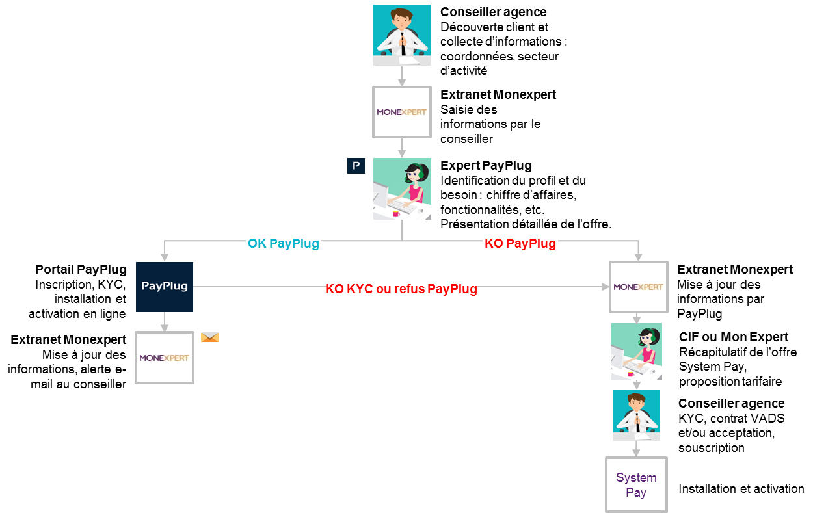
Le modèle de distribution
Acteurs en présence :
Conseiller agence
Expert PayPlug
Expert MonExpert ou CIF
*
*Selon l’organisation de la Caisse, le conseiller informe le CIF ou le technico commercial du besoin client pour saisie dans Mon Expert

Slide 11
COMMENT BIEN COMPLETER UN LEAD ?
Pour améliorer la qualification des leads :
  Renseigner le champs URL dans MonExpert lorsque le client est équipé d’un site internet
  Préciser dans la zone commentaire, certaines informations comme :
    Le marché : B2C / B2B / Fr / Etranger etc.
    Le Chiffre d’Affaires
    Segmentation intégrant l’intensité relationnelle (Small, medium, large / *,**,***)
    L’activité ou les produits (N.B : attention aux activités interdites chez PayPlug) Voir ci dessous.
    Les besoins spécifiques du client (Amex etc.)
    Déjà en contact avec PayPlug ?
    Les disponibilités du client pour l’appel par l’expert PayPlug
    ➔ Capitaliser sur la connaissance client du CC Pro pour transférer un lead qualifié à PayPlug et simplifier, renforcer la phase de découverte client par l’expert pour fluidifier le parcours client

Slide 12
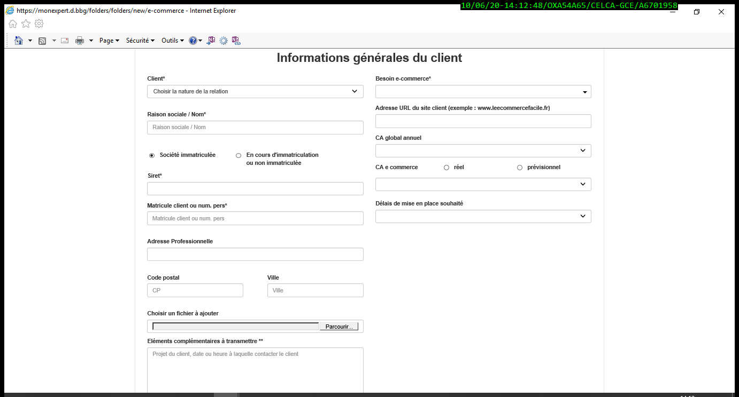
COMMENT BIEN COMPLETER UN LEAD ?
url du site du client
Si pièce à joindre
Zone de commentaire

Slide 13
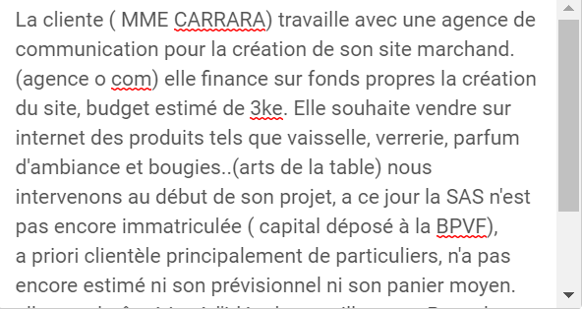
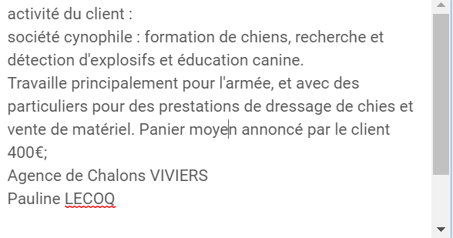
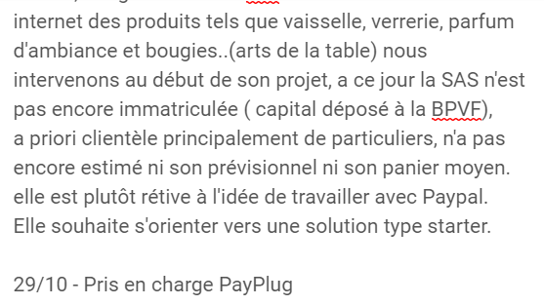
Exemple de commentaires lead

Slide 14



N’EST PAS AUTORISÉ À SERVIR DE PRESTATAIRE
PARTICULARITES
DE PAIEMENTS POUR CERTAINES ACTIVITÉS
PayPlug n’est pas autorisé à servir de prestataire de paiements pour des activités risquées, que ce soit d’un point de vue légal, réglementaire (ex : protection du consommateur) ou financier.
La liste peut paraître longue, mais dans la réalité ces activités sont naturellement très peu présentes au sein de la clientèle CE. Les cas d’exclusion devraient donc rester marginaux.
ACTIVITÉS DÉLICTUELLES ET CRIMINELLES
VENTE DE PRODUITS OU SERVICES RÉSERVÉS À UN PUBLIC ADULTE
Vente de contrefaçons et de copies non autorisées de véritables marques,
Produits soumis au droit de propriété intellectuelle sans autorisation de l’ayant- droit,
Escorting ou prostitution, vente d’armes, drogue, et en général toute activité interdite par la loi.
Jeux d’argent (dont poker, casinos, paris),
Rencontres, charme, érotisme et pornographie (y compris accessoires, massages à domicile),
Tabac, e-cigarette et tous types de produits susceptibles de créer une addiction,
Alcool sans licence ou sans respect des obligations d’affichage, etc.

Slide 15
N’EST PAS AUTORISÉ À SERVIR DE PRESTATAIRE
DE PAIEMENTS POUR CERTAINES ACTIVITÉS
BIENS OU SERVICES RÉGLEMENTÉS
BIENS OU SERVICES NUMÉRIQUES DONT L’ORIGINE OU L’UTILISATION SONT DIFFICILES À CONTRÔLER
Produits pharmaceutiques, y compris sans ordonnance,
Produits potentiellement nocifs pour la santé ou dont les bénéfices sont contestables (hors produits pour animaux),
Vente de métal (fer, etc.) et de minéraux ou métaux précieux (or, etc),
Huissiers de justice, notaires, agences immobilières, et toute profession réglementée,
Tests de santé, ADN, etc.
Logiciels ou services pour lesquels le marchand ne dispose pas des droits de diffusion,
File sharing (partage de fichiers en ligne), hébergement cloud, VPN etc,
Services de marketing en ligne (exemple : bases d’emailing, likes/views/followers, etc.),
…(cartes SIM, crédits téléphoniques, VOIP, etc.),
Biens virtuels tels que les crédits ou objets virtuels de jeu en ligne.

Slide 16
N’EST PAS AUTORISÉ À SERVIR DE PRESTATAIRE
DE PAIEMENTS POUR CERTAINES ACTIVITÉS
SERVICES FINANCIERS ET MÉCANIQUES
DE PAIEMENT NON-TRADITIONNELS
DIVERS
Articles ou activités à connotation religieuse,
Vente de monnaies anciennes ou en cours,
Voyance,
Armes de loisirs ou factices,
Revente de produits ou de services à faible valeur ajoutée (extraits de casier judiciaire, visas...),
Groupements religieux, partis politiques, etc.
Compagnies aériennes
Encaissement pour comptes de tiers (marketplaces, recouvrement de créances, crowdfunding...),
Produits ou services financiers (trading, FOREX, change, cartes prépayées, transfert d’argent, monnaies électroniques et cryptocurrencies),
Ventes aux enchères, y compris inversées,
Cautionnement par carte bancaire,
Vente via réseaux d’affiliation, etc.

Slide 17
















MODULES COMPATIBLES ET PARTENAIRES
PLATEFORME ET COMPATIBILITE
La plateforme du client doit être compatible Payplug
À propos de PayPlug
Nous faisons déjà partie de votre écosystème !
Notre module est compatible avec les principales plateformes e-commerce. Parmi elles :
Voici quelques uns de nos partenaires :
Et bientôt :

Slide 18
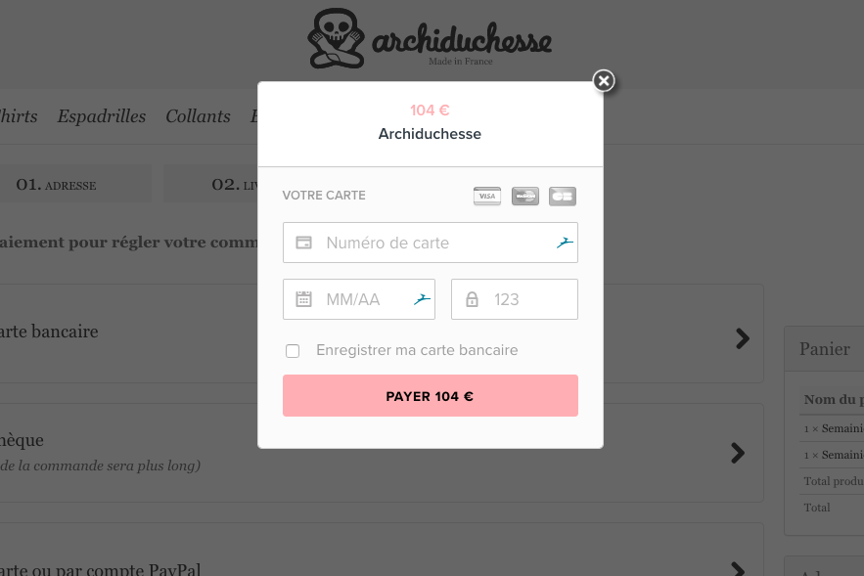

Ce sont les pros qui en parlent le mieux !
9
Archiduchesse
Année de création : 2009
Intégration : PrestaShop
Comment Archiduchesse a augmenté ses ventes mobiles de 67%
L’enjeu ? Moderniser la marque en optimisant la boutique pour mobile.
Axome, l’agence d’Archiduchesse, lui a conseillé PayPlug. Depuis l’installation, la boutique procède à différents tests : niveaux de 3-D Secure, types d’intégration de page...
Résultats ?
+30% de conversion sur mobile
+67% de transactions sur mobile
Témoignage vidéo à retrouver ici

Slide 19
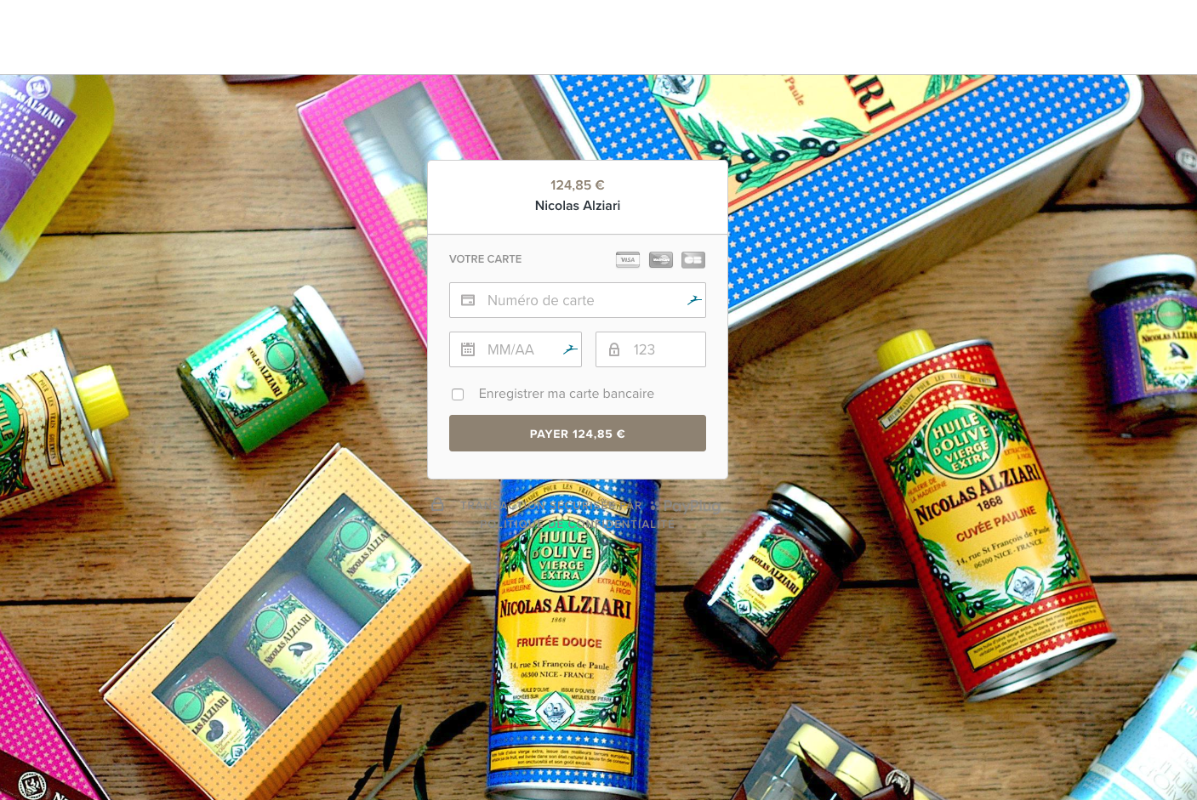
Ce sont les pros qui en parlent le mieux !
Alziari
Année de création : 1990
Intégration : Magento 1
Comment les demandes de paiement prolongent-elles la boutique Alziari
L’enjeu ? Pouvoir aider les clients d’Alziari à finaliser leurs commande par téléphone.
Vincent Piot souhaitait pouvoir venir en aide aux clients qui souhaitent commander par téléphone. Les demandes de paiement ont parfaitement répondu à son besoin !
Résultat ?
300+ commandes en ligne par mois
Témoignage vidéo à retrouver ici

